Slide 1
Ontwikkelingen aandachtsgebieden
Robby Veders, ministerie van Infrastructuur en Waterstaat
Manuel Beterams, Rijkswaterstaat
Marije de Blocq-Kronenberg, gemeente Rheden
27 juni 2024

Slide 2
Wat bespreken we?
Korte historie
Wettelijk kader aandachtsgebieden
Ervaringen gemeente Rheden
Helpdesk faq’s
Actualiteiten
Vragen/discussie

Slide 3
Achtergrond

Slide 4
Geschiedenis
2014, naar aanleiding van incident in 2013 in Wetteren, Eerste Kamer en Tweede Kamer vragen om eenvoudige en beter uitlegbare benadering groepsrisico
Van technisch specialistische benadering naar bestuurlijke afweging

Slide 5
Beleidsvernieuwing omgevingsveiligheid
Externe veiligheidsrisico’s zo vroeg mogelijk betrekken bij totstandkoming omgevingsplan
Beter uitlegbaar
Transparante en brede afweging naast traditionele risicobenadering
Extra bescherming voor groepen niet of verminderd zelfredzame personen

Slide 6
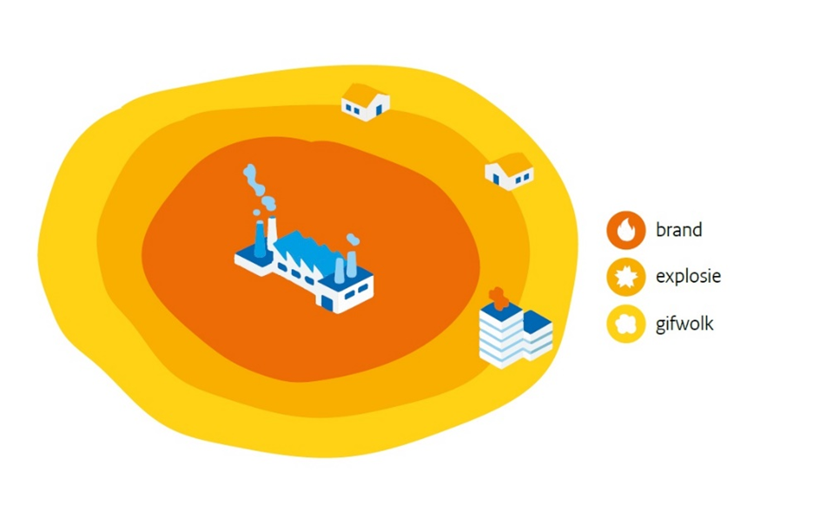
Beleidsvernieuwing omgevingsveiligheid
Gebieden op de kaart waar mensen in een gebouw zonder aanvullende maatregelen niet beschermd kunnen zijn
Bestuurlijke keuze vooraf
Veiligheid als ontwerpvariabele
Maatregelen om gevolgen van ongevallen te beperken
Uitlegbare keuzes over bescherming en veiligheid
Zichtbaar waar het over gaat (brand, explosie of gifwolk)

Slide 7
Wettelijk kader

Slide 8
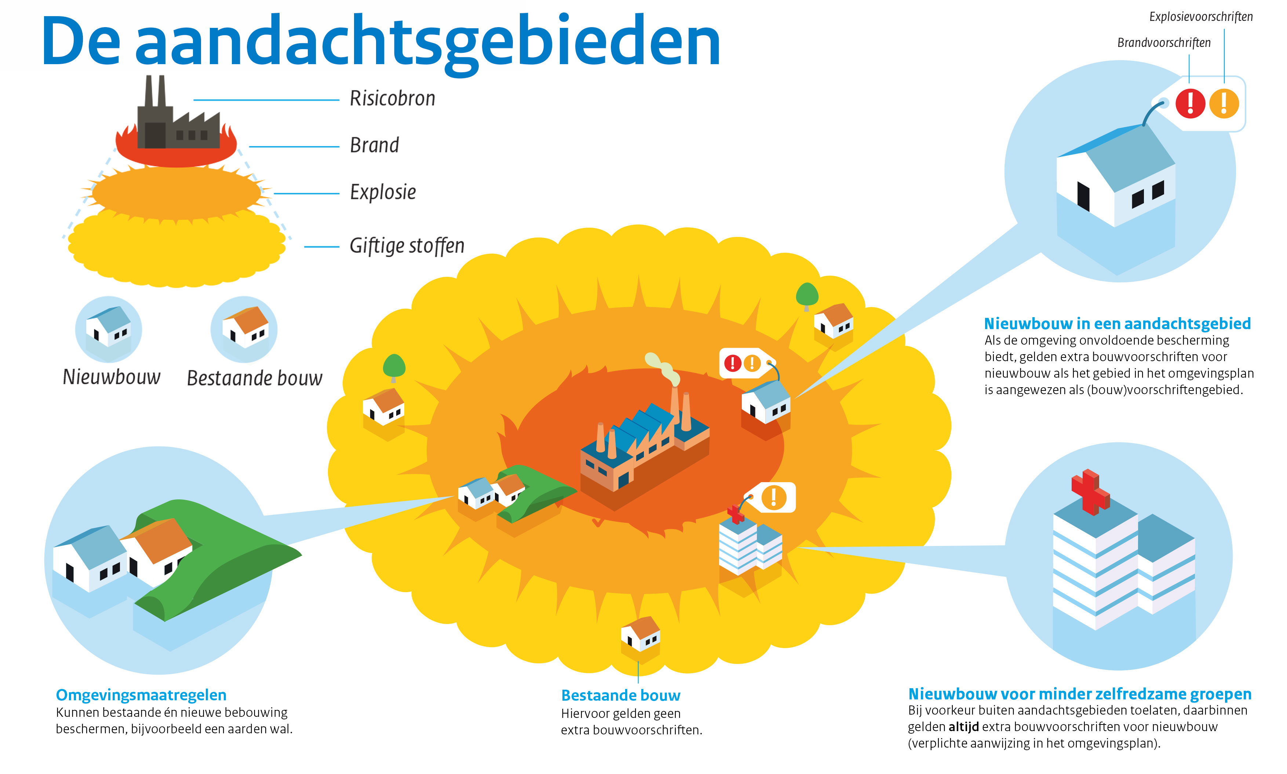
Aandachtsgebieden
Animaties met uitleg te vinden op IPLO-website

Slide 9
Aandachtsgebieden in wet- en regelgeving
Bkl
Instructieregels omgevingsplan in H5 en beoordelingsregels vergunningen H8
Omvang aandachtsgebieden in bijlage VII zowel Basisnet als stationaire risicobronnen
BBL: regels voorschriftengebieden paragraaf 4.2.14
Omgevingsregeling:
Aanwijzing aandachtsgebieden Basisnet
Rekenmethodes aandachtsgebieden voor vergunning, omgevingsplan, REV

Slide 10
Aandachtsgebieden, Bkl 5.15
Kans dat tien of meer personen per jaar overlijden als rechtstreeks gevolg van een ongewoon voorval binnen een aandachtsgebied
Omgevingsplan binnen aandachtsgebieden rekening houden met het groepsrisico
geen (beperkt) kwetsbare en zeer kwetsbare gebouwen en (beperkt) kwetsbare locaties toelaten
Maatregelen ter bescherming personen en/of aantal personen beperken
Afweging van bevoegd gezag

Slide 11
Voorschriftengebied, Bkl 5.14
Een gemeente kan binnen een aandachtsgebied voorschriftengebieden aanwijzen. Er gelden dan aanvullende bouweisen voor nieuwbouw en vervangende nieuwbouw.
Locaties voor zeer kwetsbare gebouwen in een brand- of explosieaandachtsgebied moeten altijd worden aangewezen als voorschriftengebied. Voor deze gebouwen gelden dus altijd aanvullende bouweisen.
Let op gelijkwaardigheid

Slide 12
Gelijkwaardigheid
De Omgevingswet biedt de mogelijkheid om maatregelen in te zetten die niet (volledig) voldoen aan de bouweisen uit het Bbl, maar wel ten minste een gelijk niveau van bescherming bieden.
Op grond van artikel 4.7, eerste lid, van de Omgevingswet kan in plaats van een bouwmaatregel die voldoet aan de bouweisen uit het Bbl bouwwerken leefomgeving op aanvraag toestemming worden verleend om een andere, gelijkwaardige maatregel te treffen. Met de gelijkwaardige maatregel moet ten minste hetzelfde resultaat worden bereikt als met de voorgeschreven maatregel is beoogd.
Stappenplan Gelijkwaardigheid in Handboek Omgevingsveiligheid RIVM
Zie ook IPLO-pagina ‘Gelijkwaardige maatregelen externe veiligheid’

Slide 13
REV en aandachtsgebieden

Slide 14
REV en aandachtsgebieden I
Register externe veiligheidsrisico’s als vervanging van RRGS.
De aandachtsgebieden worden in REV vastgelegd en zichtbaar via Atlas Leefomgeving
Hierin worden ook de kwetsbare gebouwen en locaties opgenomen

Slide 15
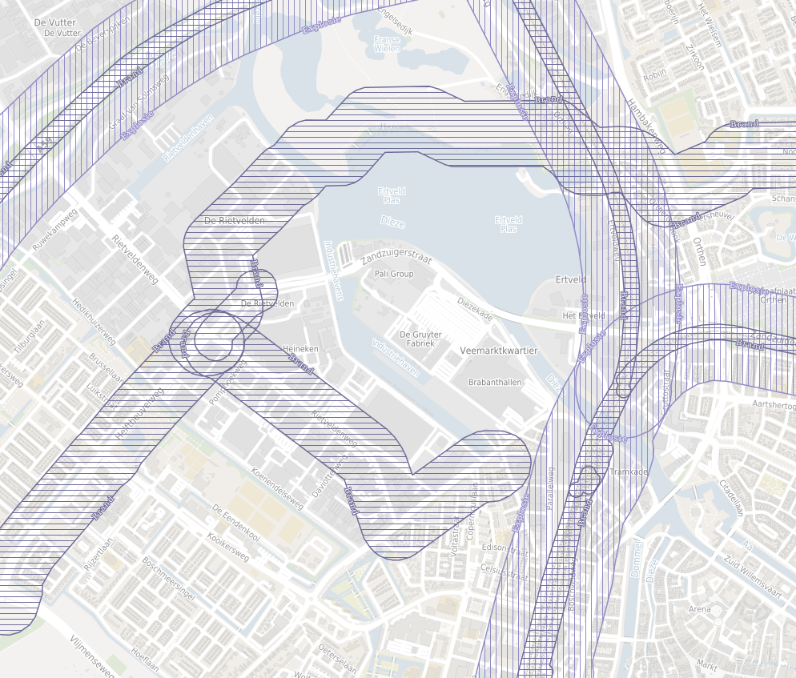
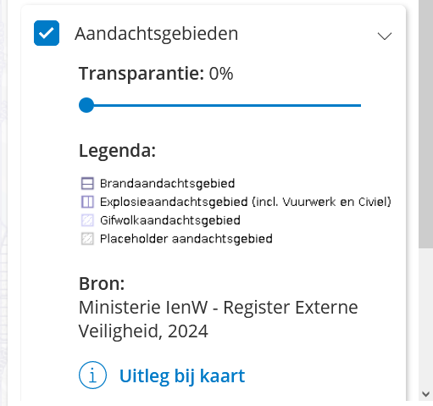
REV en aandachtsgebieden II
Ontwikkelingen aandachtsgebieden

Slide 16
Waarom nu aan de slag met EV in omgevingsplan?
Gezien de ruimtelijke afwegingen die horen bij aandachtsgebieden is het verstandig op gebiedsniveau, op het niveau van het omgevingsplan, keuzes te maken. Hoe eerder je EV-belangen erbij betrekt, hoe meer je nog de mogelijkheid hebt echte ruimtelijke keuzes te maken.
Belangrijk om mogelijke initiatieven en nieuwe zeer kwetsbare gebouwen in kaart te brengen en mogelijke functies uit te sluiten
Tijdsinvestering aan de voorkant, maar met overzicht van risicobronnen en risico-ontvangers in gemeente ben je goed voorbereid op toekomstige ontwikkelingen

Slide 17
Casus gemeente Rheden

Slide 18
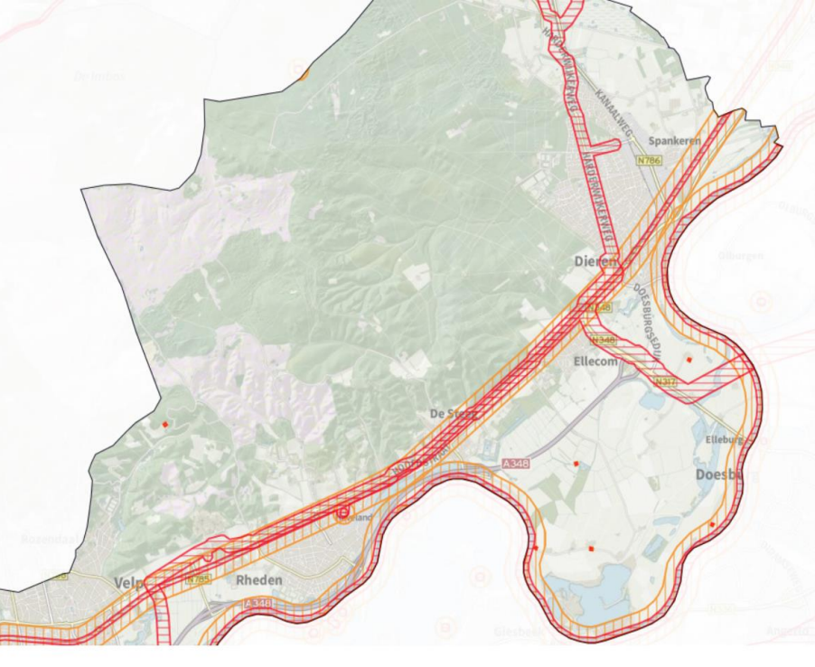
Risicobronnen binnen de gemeente Rheden
Spoorweg loopt door alle dorpen
Rivier begrenst ons ambtsgebied en drie grote dorpen
Doorkruising van risicobronnen

Slide 19
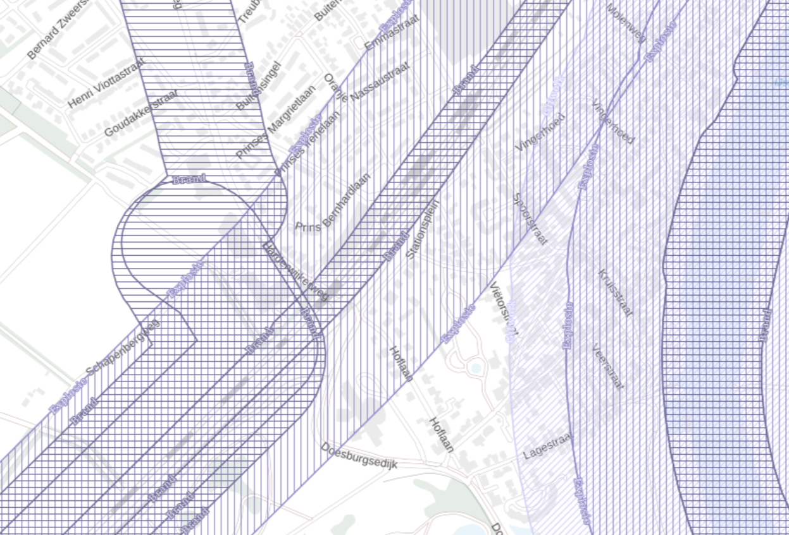
Vernieuwbouw zorginstelling Dieren
Sloop huidige bouwwerk
Nieuwbouw (buiten bestaande bouwvlakken)
Bestemming blijft hetzelfde
Zeer kwetsbaar gebouw dus verplichting om er een voorschriftengebied neer te leggen
Extra bouwmaatregelen uit het Bbl gelden voor de nieuwbouw (explosie- en brandmaatregelen spreken elkaar tegen).
Restrisico aanvaardbaar?

Slide 20
Welke stappen kun je als gemeente nemen?
Kijk via de atlas van de leefomgeving waar de
aandachtsgebieden liggen en
de zeer kwetsbare gebouwen zich bevinden.
Binnen welke bestemmingsplannen en bestemmingen liggen deze zeer kwetsbare gebouwen?
Maatschappelijk
Gemengd
Functieaanduidingen binnen andere bestemmingen?
Zijn er locaties binnen de bestemmingsplannen waar planologisch een zeer kwetsbaar gebouw is toegestaan, ondanks dat deze er nu niet zit?
Bespreek met de Raad of je enkel voor de verplichting uit het Bkl wilt gaan?
Hoe motiveer je dan het restrisico?
Wat doe je met aandachtsgebieden die over heen liggen?
Ga altijd in gesprek met je omgevingsdienst en veiligheidsregio.

Slide 21
FAQ’s

Slide 22
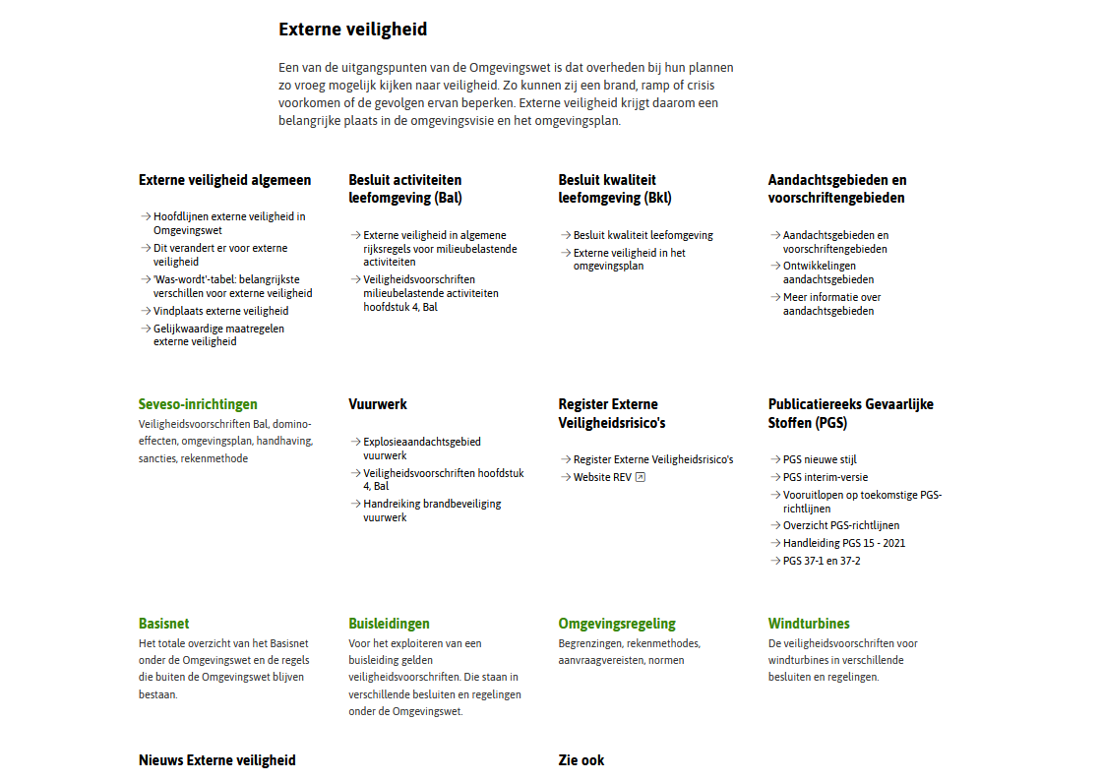
Wat doet IPLO helpdesk veiligheid?
Schakel tussen beleid en praktijk
Beantwoordt vragen binnen juridisch kader van de OW
Vragen over rekenmethode, casuïstiek of het beleid (omgaan met onduidelijkheden in de wetgeving) worden niet beantwoord.
Onduidelijkheden worden met IenW besproken en vanuit IenW wordt mogelijk antwoord teruggekoppeld aan de vraagsteller

Slide 23
Enkele voorbeelden van vragen
Onderscheid tussen aandachtsgebieden en voorschriftengebieden: moeten ze worden aangewezen of gelden ze automatisch?
Geldt een voorschriftengebied voor zeer kwetsbare gebouwen zonder meer?
Is gelijkwaardigheid mogelijk bij bouwvoorschriften uit BBL?
Is het mogelijk om alleen een brandvoorschriftengebied aan te wijzen in een brand- en explosieaandachtsgebied?
Hoe zien de aandachtsgebieden brand en explosie er uit ter plaatse van (spoor)tunnels?
Hoe gaan we om met aandachtsgebieden bij tijdelijke activiteiten als propaantank op bouwplaats?
Maken we nog onderscheid in de kans op een scenario dat bijdraagt aan het aandachtsgebied en kijken we binnen een aandachtsgebied nog naar de verschillende activiteiten die bijdragen aan/bepalend zijn voor het aandachtsgebied?
Is er een weigeringsgrond als bedrijf zich wil vestigen op een industrieterrein. Het tijdelijk omgevingsplan (of al omgevingsplan) staat dit niet in de weg. Het bedrijf krijgt een explosieaandachtsgebied en gifwolkaandachtsgebied. Deze komt over een zeer kwetsbaar gebouw te liggen. Kan deze aanvraag dan geweigerd worden en zo ja op basis waarvan?

Slide 24
Enkele voorbeelden van vragen
Worden de aandachtsgebieden binnenkort ook via het DSO ontsloten en kunnen we vanuit het omgevingsplan verwijzen naar die aandachtsgebieden? Of moeten we als gemeente de aandachtsgebieden alsnog intekenen met een werkingsgebied/GIO?
Is het ook mogelijk om bouwkundige maatregelen op te nemen in het omgevingsplan zonder daarvoor een voorschriftengebied aan te wijzen?
Kan een gemeente strenger beleid voeren dan de wet? als voorbeeld: kan een gemeente bouwkundige maatregelen eisen, aan gebouwen buiten een voorschriftengebied of binnen een voorschriftengebied maatregelen eisen die verder gaan dan de maatregelen die beschreven worden?

Slide 25
Monitoring en signalering

Slide 26
Afstemming met betrokken partijen
Platform Omgevingsveiligheid (managersniveau)
Werkgroep herberekeningen
Werkgroep communicatie

Slide 27
Kennis en communicatie

Slide 28
Kennis en communicatie
REV: Weergave op Atlas leefomgeving, bronhoudersoverleggen, nieuwsberichten, informatiepaginas, helpdesk
Kennistafel aandachtsgebieden
Workshop Omgevingsveiligheid
Iplo-pagina’s
Handboek omgevingsveiligheid
Maatregelenwiki

Slide 29
Actualiteiten

Slide 30
Ontwikkelingen aandachtsgebieden
Aangepaste berekeningswijze gifwolkaandachtsgebieden (GAG), dosisbenadering GAG in procedure verzamel Ow milieu 2025, wijziging Or met aanwijzing berekeningswijze en Safeti volgt
Nieuwe inzichten leiden niet automatisch tot nieuwe aandachtsgebieden (want nog niet in wetgeving verwerkt), maar kunnen wel meegenomen worden bij de groepsrisicoverantwoording in aandachtsgebieden -> informatie op IPLO.nl
Het bevoegd gezag wijst een brand- of explosievoorschriftengebied in principe aan in het omgevingsplan. In artikel 12.27c van het Bkl is per 1 januari 2024 geregeld dat een brand- of explosievoorschriftengebied ook kan worden aangewezen in een omgevingsvergunning voor een buitenplanse omgevingsplanactiviteit als deze voor beperkt kwetsbare, kwetsbare of zeer kwetsbare gebouwen wordt aangevraagd

Slide 31
Aanpassing berekeningswijze
In mei 2021 opdracht van de staatssecretaris om berekeningswijze nogmaals goed te bekijken.
Werkgroep met betrokken partijen komt met verbetervoorstellen
In juli 2023 Kamerbrief met besluit staatssecretaris

Slide 32
Ontwikkelingen aandachtsgebieden
Oplevering RIVM onderzoek naar warmtebelasting i.p.v. warmtestraling is aanstaande
IenW geeft opdracht uitwerking gelijkwaardigheid in handreiking
Herberekening: twee derde berekend, eerste resultaten gepubliceerd in Atlas leefomgeving
IenW herbeschouwing conditionaliteit voorschriftengebieden
Meer aandacht voor kant van vergunningverlening mba’s en aandachtsgebieden

Slide 33
Oproep aan gemeenten

Slide 34
Breng casus EV in omgevingsplan in
IenW zoekt naar gemeenten die bezig zijn met een ruimtelijke ontwikkeling en aanpassing omgevingsplan met EV-componenten.
IenW kan adviespartij beschikbaar stellen om samen met gemeente en betrokken partijen het proces te doorlopen en een casus te maken ter inspiratie en lering voor andere gemeenten via de maatregelenwiki
Mail: robby.veders@minienw.nl

Slide 35
Vragen/discussie?

Slide 36
Vragen/discussie?
Moet het Rijk meer handvatten aan bieden aan decentrale bevoegde gezagen om de afweging binnen het aandachtsgebied te ondersteunen?
Wat zouden beter/meer moeten doen als het gaat om communicatie en aandachtsgebieden?
Hoe ervaren jullie het werken met aandachtsgebieden in de praktijk?
Zijn jullie bekend met de maatregelenwiki en maken jullie hier gebruik van?

Slide 37
Nuttige links
IPLO website veiligheid
IPLO animaties en informatie aandachtsgebieden
IPLO ontwikkelingen aandachtsgebieden
Handboek Omgevingsveiligheid RIVM
Atlas Leefomgeving
Maatregelenwiki
Register externe veiligheidsrisico’s

Slide 38
Blijf op de hoogte van het IPLO-nieuws via onze nieuwsbrief. Abonneer u via www.iplo.nl/nieuwsbrief

